Slide 1
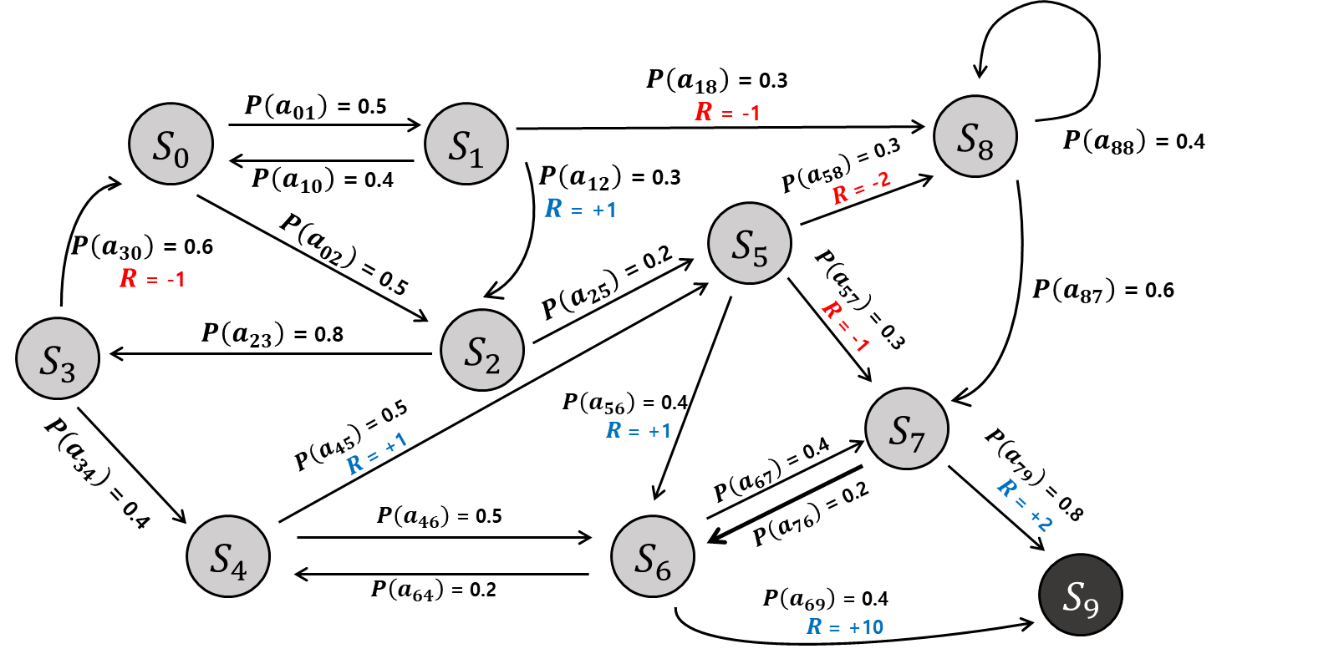
숙제 1
다음의 State diagram으로 나타난 MDP에 대해 벨만 기대방정식을 세우고 이를 행렬식을 이용하여 푸시오. (3월 17일까지 Google classroom으로 제출)

Slide 2
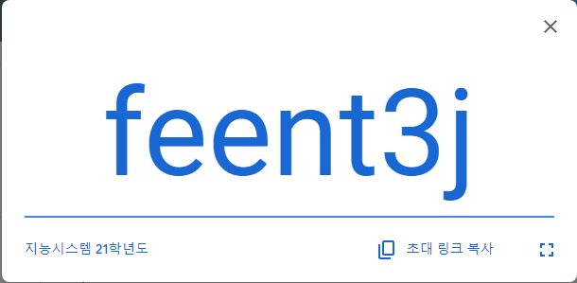
Google 클래스룸 코드
클래스 이름: 지능시스템 21학년도

